Slide 1
PEE30
ER3A, ER3B
muiko@hr.nl
boojc@hr.nl

Slide 2
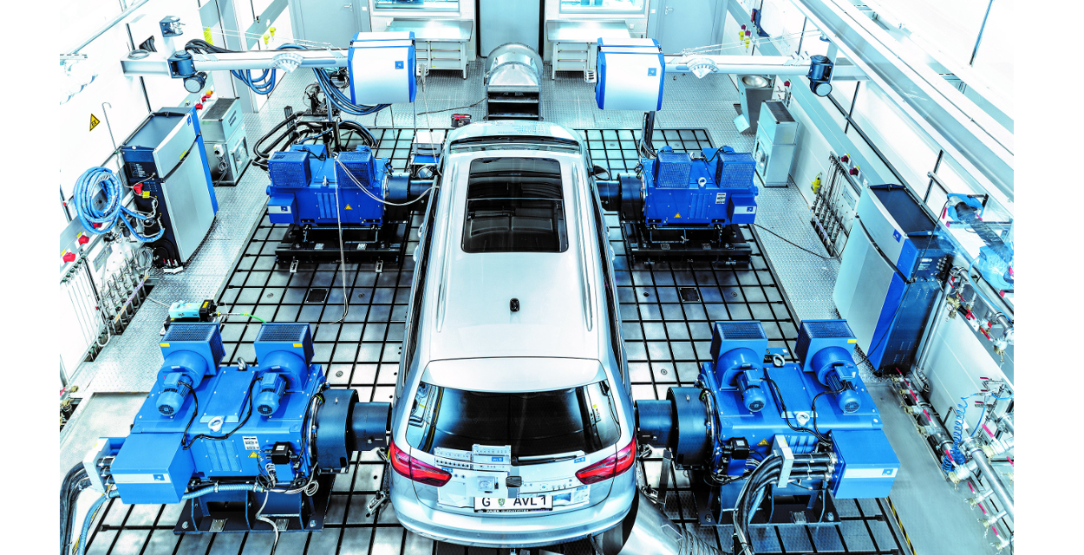
Power control

Slide 3
Agenda
Wat willen we bereiken?
Wat kunnen we gebruiken en besturen?
Hoe kunnen we dat besturen?
Voorbeeld

Slide 4
Agenda
Wat willen we bereiken?
Wat kunnen we gebruiken en besturen?
Hoe kunnen we dat besturen?
Voorbeeld

Slide 5
Het doel
“Het regelen van vermogen”
System
Load
Controlled Power

Slide 6
Het doel
“Het regelen van vermogen d.m.v. een DC/DC converter”
DC/DC
Load
Controlled Power

Slide 7
Het doel
“Het regelen van vermogen d.m.v. een DC/DC converter met een variërende ingangsspanning”
Voltage Source
DC/DC
Load
Varying voltage
Controlled Power

Slide 8
Agenda
Wat willen we bereiken?
Wat kunnen we gebruiken en besturen?
Hoe kunnen we dat besturen?
Voorbeeld

Slide 9

Wat te gebruiken
12 V
Het vermogen P:
$$P=U ∙I=\frac{U^{2}}{R}=I^{2}∙R$$
Welke waarde kunnen we besturen?
$$P=U ∙I=\frac{U^{2}}{R}=I^{2}∙R$$
20 ohm

Slide 10
Wat te gebruiken
“Het regelen van vermogen”
Het regelen van vermogen kan middels het besturen/regelen van stroom, spanning of de impedantie.

Slide 11
Agenda
Wat willen we bereiken?
Wat kunnen we gebruiken en besturen?
Hoe kunnen we dat besturen?
Voorbeeld

Slide 12
Implementatie
De DC/DC converter
Buck
Boost
Buck-Boost
Cuk
Flyback
Flyforward
Sepic
Etc.
Meest gebruikt

Slide 13
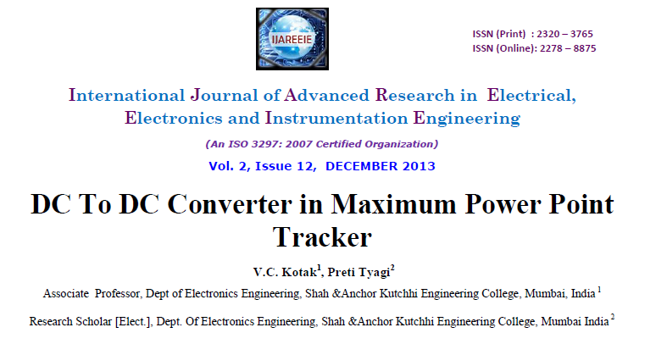
Implementatie

Slide 14
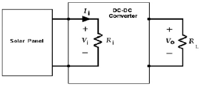
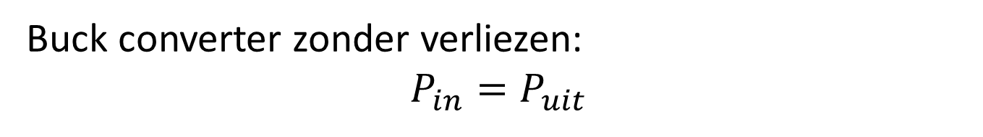
Implementatie
Uin | Iin | Uuit | Iuit | D
12 | 1 | 9.6 | 1.25 | 0.8
12 | 1 | 3 | 2 | 0.5
12 | 1 | 2.4 | 6 | 0.2
Buck converter zonder verliezen:
$$P_{in}=P_{uit}$$
DC
Motor

Slide 15

Implementatie
Zonder verliezen:
$$P_{in}=P_{uit}$$
$$U_{in}∙I_{in}=U_{uit}∙I_{uit}$$
$$R_{i}=\frac{U_{in}}{I_{in}}$$
$$R_{L}=\frac{U_{uit}}{I_{uit}}$$
DC
Motor

Slide 16
Implementatie
Een ideale DC/DC converter regelt de spanning:
Uin | Iin | Ri | Uuit | Iuit | RL
12 | 1.7 | 7.1 | 10 | 2 | 5
12 | 0.4 | 30 | 5 | 1 | 5
12 | 0.1 | 120 | 2 | 0.4 | 5
DC
Motor

Slide 17
Implementatie
“Het regelen van vermogen d.m.v. een DC/DC converter”
Door het regelen van de uitgangspanning verandert de ingangsimpedantie. Hiermee kan het vermogen geregeld worden. Dit kan geregeld worden d.m.v. de duty-cycle.

Slide 18
Agenda
Wat willen we bereiken?
Wat kunnen we gebruiken en besturen?
Hoe kunnen we dat besturen?
Voorbeeld

Slide 19
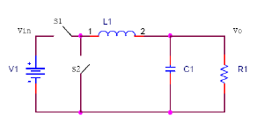
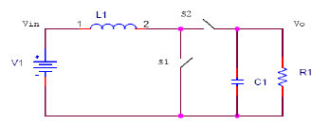
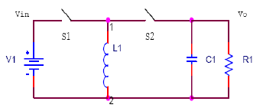
Voorbeeld
Buck:
Boost:
Buck-boost:
Note: S2 is een diode

Slide 20
Voorbeeld
De ingang varieert van 2 tot 12 V
Een manier voor het regelen van het vermogen is het regelen van de ingangsimpedantie.

Slide 21

Voorbeeld
De ingang varieert van 2 tot 12 V
$$\frac{V_{o}}{V_{in}}=\frac{I_{in}}{I_{o}}=\frac{1}{1−D}$$
$$V_{in}=V_{o}∙\left(1−D\right)$$
$$I_{in}=\frac{I_{o}}{1−D}$$
$$R_{in}=\frac{V_{in}}{I_{in}}=V_{o}∙\frac{1−D}{\frac{I_{o}}{1−D}}=\frac{V_{o}}{Io}{\left(1−D\right)}^{2}$$

Slide 22

Voorbeeld
De ingang varieert van 2 tot 12 V
$$R_{in}=\frac{V_{o}}{Io}{\left(1−D\right)}^{2}$$
Nu moeten we de gewenste Rin bepalen

Slide 23
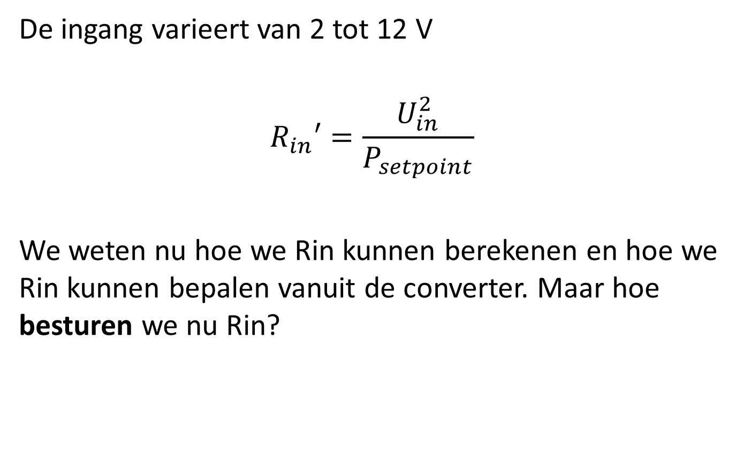
Voorbeeld
De ingang varieert van 2 tot 12 V
$$R_{in}′=\frac{U_{in}^{2}}{P_{setpoint}}$$
We weten nu hoe we Rin kunnen berekenen en hoe we Rin kunnen bepalen vanuit de converter. Maar hoe besturen we nu Rin?

Slide 24

Voorbeeld
De ingang varieert van 2 tot 12 V
Besturen van Rin met de D
$$R_{in}=\frac{V_{o}}{Io}{\left(1−D\right)}^{2}=R_{L}{\left(1−D\right)}^{2}$$
$$\frac{R_{in}}{R_{L}}={\left(1−D\right)}^{2}$$
$$D=1−\sqrt{\frac{R_{in}}{R_{L}}}$$

Slide 25
Conclusie
Ui, Psetpoint
Bereken de gewenste Rin
Rin’
Bepaal de D
D
Stuur DC/DC converter aan

Slide 26
Tips!
Kies de RL weerstand verstandig
Het type DC/DC converter heeft invloed op de regeling en de weerstand die nodig is!
Simuleer voordat je componenten kiest!
Simuleer die regelaar!

Slide 27

Vragen?

